Slide 1

Audio-Visual Speech Separation
in Noisy Environments
with a Lightweight Iterative Model
具有轻量级迭代模型的嘈杂环境中的视听语音分离
H ́ector Martel, Julius Richter, Kai Li, Xiaolin Hu, Timo Gerkmann
汇报人：孙世宇
汇报时间：2024-06-20

Slide 2
01
PART ONE
研究背景

Slide 3
研究背景
人类天生具有区分各种音频信号的能力，如区分不同说话人的声音或区分声音与背景噪音。这种天生的能力被称为“鸡尾酒会效应”。在过去，对于只包含干净语音的混合语音分离已经进行了广泛的研究。在现实环境中，背景噪声会进一步降低语音的可理解性。这种噪声的抑制是通过语音增强方法来实现的。最终，两者的统一，即嘈杂环境中的语音分离，旨在弥合基于计算机的方法与现实条件下人类表现之间的差距。随着问题设置越来越接近真实环境，需要增加模型容量以支持泛化。大型模型在研究界的各个领域都是趋势，并且以扩展到数十亿个参数为代价取得了令人印象深刻的性能。作者认为计算需求大于性能收益，使得这些模型难以在硬件资源有限的实际场景中应用，例如资源密集型音频Transformer模型。相比之下，渐进式学习(PL, Progressive Learning)旨在将输入和输出之间的映射分解为多个步骤。PL的关键方面是以迭代方式使用具有共享权重和反馈连接的子模块。因此，相对于旨在学习直接映射的网络，子模块的大小可能会减少，因为任务被分解为“更简单”的子任务，并且相同的权重被多次重用。为此，本文采用异步全卷积神经网络(A-FRCNN)作为一种新的多模态架构的构建块。A-FRCNN 将 PL 的原理与神经科学发现相结合，并报告了纯音频语音分离的最新技术 (SOTA) 结果。本文模型称为视听轻量级迭代模型 (AVLIT，Audio-Visual Lightweight ITerative model)。
[1]H ́ector Martel, Julius Richter, Kai Li, Xiaolin Hu, and Timo Gerkmann. Audio-Visual Speech Separation in Noisy Environments with a Lightweight Iterative Model. In Proc. Interspeech 2023.

Slide 4
02
PART TWO
相关工作

Slide 5
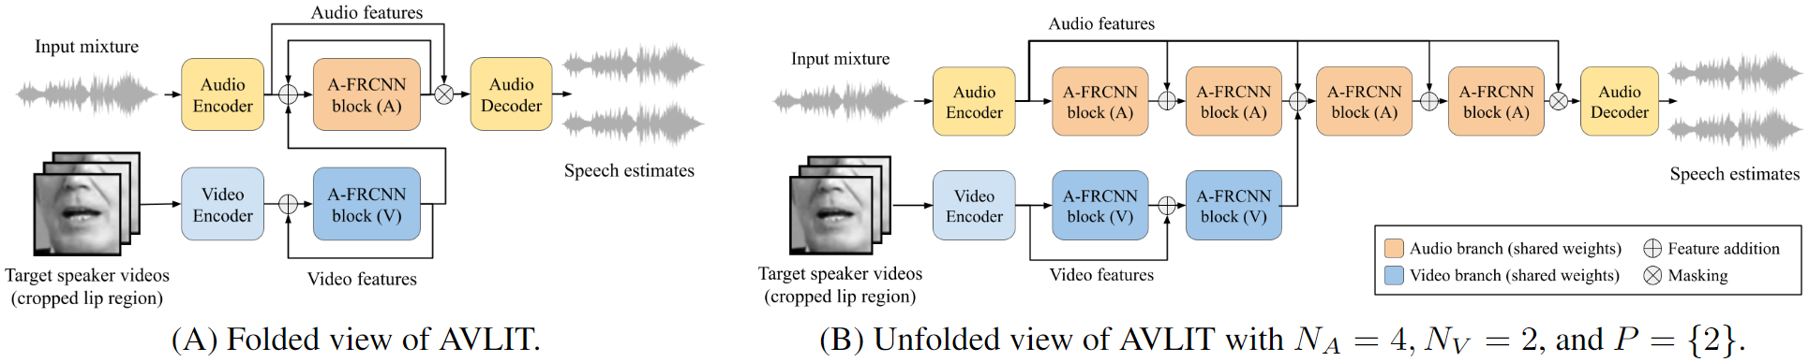
网络框架
模型由一个音频分支和一个视频分支组成，每个分支都有一个共享权重迭代使用的A-FRCNN块。A-FRCNN块通过引入两个修改扩展了U-Net架构。首先，添加相邻层之间的连接以融合不同分辨率的特征。其次，延迟全局融合最后将所有分辨率的特征融合在一起。区块的超参数为S级深度，每级C通道，它使用B个输入通道。
[1]
[1]H ́ector Martel, Julius Richter, Kai Li, Xiaolin Hu, and Timo Gerkmann. Audio-Visual Speech Separation in Noisy Environments with a Lightweight Iterative Model. In Proc. Interspeech 2023.

Slide 6
AVLIT
Audio branch:在编码器中使用1D卷积层得到时域音频混合的表示，从 $x∈R^{1×T}$ 中得到特征 $f_{A}∈R^{C×T^{’}}$。然后，迭代应用 A-FRCNN 块 $N_{A}$ 次。输入特征 $f_{A}$ 在每次迭代中使用从音频编码器到下一个块的输入的跳过连接添加，如图所示。设φ(·)表示A-FRCNN块，R(i)表示第i步块的输出，迭代音频块运算公式为:
[1]
R(0) = 0。最后一个区块的输出 R($N_{A}$) = $f_{A}^{’}$∈$R^{C×T^{’}}$作为输入 $f_{A}$ 的掩码。使用一维转置卷积把结果 $f_{A}$⊙$f_{A}^{’}$ 解码成 M 通道。由此，得到语音估计 $\{{\hat{s}}_{1}...{\hat{s}}_{M}\}∈R^{1×T}$。
[1]
[1]H ́ector Martel, Julius Richter, Kai Li, Xiaolin Hu, and Timo Gerkmann. Audio-Visual Speech Separation in Noisy Environments with a Lightweight Iterative Model. In Proc. Interspeech 2023.

Slide 7
AVLIT
Video branch:所有说话者的 $f_{V}∈R^{M×C^{’}×F}$ 的帧级嵌入都是将$v_{i}$输入到维数为 $C^{’}$ 的预训练的单帧自编码器中获得的。然后，迭代应用 A-FRCNN 块 $N_{V}$ 次 。最后，$f_{V}$ 通过对通道进行1 × 1卷积和对时间维度进行最近邻插值来匹配$f_{A}$，得到$f_{V}^{’}∈R^{C×T^{’}}$。
[1]
[1]H ́ector Martel, Julius Richter, Kai Li, Xiaolin Hu, and Timo Gerkmann. Audio-Visual Speech Separation in Noisy Environments with a Lightweight Iterative Model. In Proc. Interspeech 2023.

Slide 8
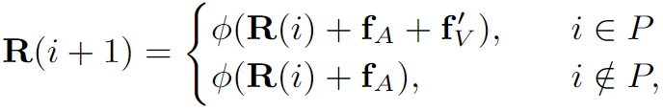
AVLIT
Modality fusion:视频分支处理的特征$f_{V}^{’}$直接注入到音频分支迭代的特定位置，如图(B)所示。这些位置由一组 P 定义，元素在区间 [0,., $N_{A}−1$]。通过这种修改，上式中的迭代过程变为
[1]
[1]
[1]H ́ector Martel, Julius Richter, Kai Li, Xiaolin Hu, and Timo Gerkmann. Audio-Visual Speech Separation in Noisy Environments with a Lightweight Iterative Model. In Proc. Interspeech 2023.

Slide 9
AVLIT
Complexity analysis:令 $N=N_{A}+N_{V}$。时间复杂度为 O(N)，因为操作随着块总数线性增加，如图 (B) 所示。然而，空间复杂度为 O(1)，因为对于任何 $N_{A}$ 和 $N_{V}$ 的选择，参数在每个分支之间共享，如图 (A) 所示。
[1]
[1]H ́ector Martel, Julius Richter, Kai Li, Xiaolin Hu, and Timo Gerkmann. Audio-Visual Speech Separation in Noisy Environments with a Lightweight Iterative Model. In Proc. Interspeech 2023.

Slide 10
实验设置
&
结果分析
03
PART THREE

Slide 11
实验设置
所有模型都在 NTCD-TIMIT 的 4 秒话语和 LRS3 + WHAM 的 2 秒话语上训练了 100 个 epoch！以 16 kHz 的采样率。我们使用了 16 的批量大小，AdamW 优化器 ，学习率为 1 × 10−3，权重衰减为 1 × 10−1，每 25 个 epoch 应用因子为 1/3 的阶跃学习率计划。训练目标是负 SI-SDR。视听模型中的说话人分配保留了视觉输入的顺序，而纯音频模型使用置换不变训练。所有实验均在Intel(R) Xeon(R) Silver 4210 CPU @ 2.20 GHz和8 × GeForce RTX 2080 Ti 11GB的服务器上进行。
数据集：NTCD-TIMIT,LRS3 [22] + WHAM!
评估指标：scale-invariant signal-to-noise ratio improvement (SI-SNRi)，Perceptual Evaluation of Speech Quality (PESQ),Extended Short-Time Objective Intelligibility (ESTOI)
[1]
[1]H ́ector Martel, Julius Richter, Kai Li, Xiaolin Hu, and Timo Gerkmann. Audio-Visual Speech Separation in Noisy Environments with a Lightweight Iterative Model. In Proc. Interspeech 2023.

Slide 12
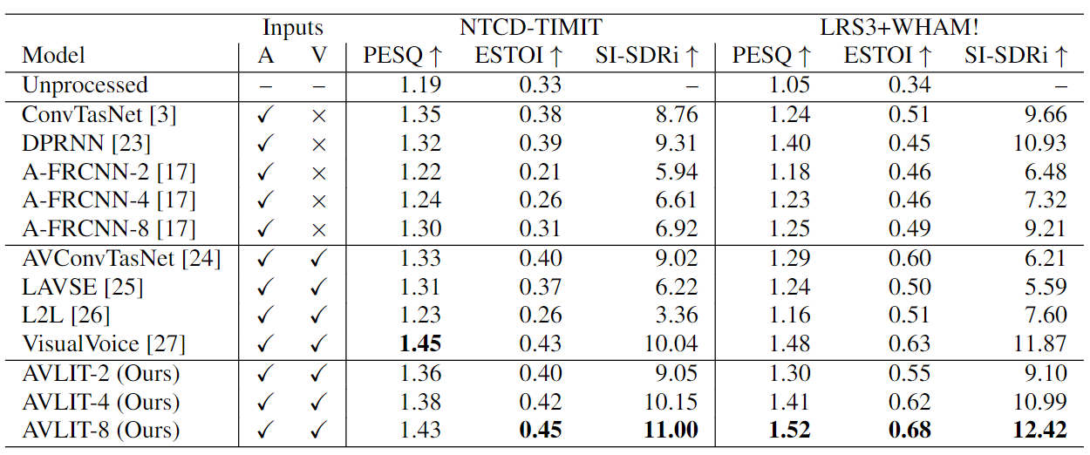
结果分析与对比
[1]
[1]H ́ector Martel, Julius Richter, Kai Li, Xiaolin Hu, and Timo Gerkmann. Audio-Visual Speech Separation in Noisy Environments with a Lightweight Iterative Model. In Proc. Interspeech 2023.

Slide 13
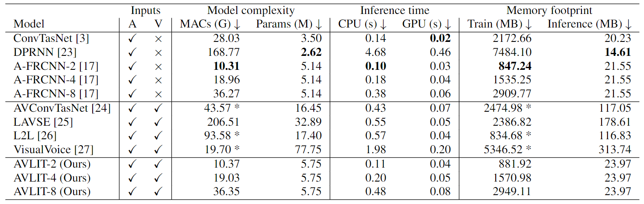
结果分析与对比
[1]
[1]H ́ector Martel, Julius Richter, Kai Li, Xiaolin Hu, and Timo Gerkmann. Audio-Visual Speech Separation in Noisy Environments with a Lightweight Iterative Model. In Proc. Interspeech 2023.

Slide 14
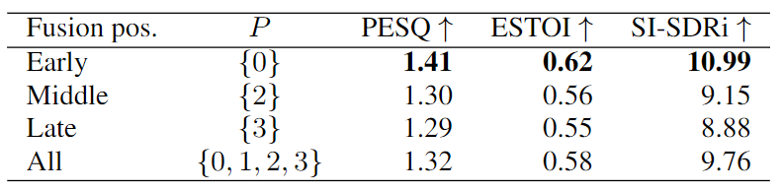
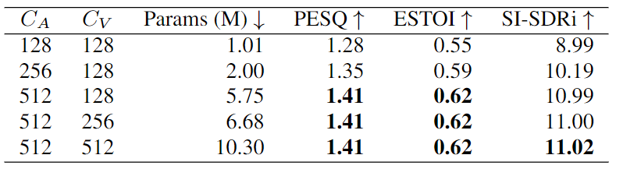
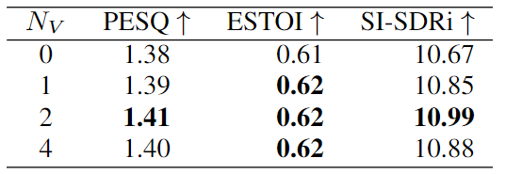
结果分析与对比
[1]
[1]
[1]
[1]H ́ector Martel, Julius Richter, Kai Li, Xiaolin Hu, and Timo Gerkmann. Audio-Visual Speech Separation in Noisy Environments with a Lightweight Iterative Model. In Proc. Interspeech 2023.

Slide 15
04
PART FOUR
总结

Slide 16
总结
在本文中，提出了一个在音频和视频分支中使用PL的视听语音分离迭代模型。它的设计基于A-FRCNN模块，作者将其用于两种模式，以保持统一的架构。由此产生的模型，称为AVLIT，在音频质量和计算效率方面优于现有的基线。实验调查了各种设计选择的影响，以实现在这两个方面的良好妥协。由于工作的局限性，AVLIT在混响环境中的行为是未知的。此外，讲话者必须在视频帧中可见，因为本文假设没有遮挡。

Slide 17
汇报完毕，感谢聆听
汇报人：孙世宇
汇报时间：2024-06-20

